Slide 1
문제해결기법 (Problem Solving)

Slide 2

11주차 문제 A – 계단 오르기
배구 선수 비룡이는 남들보다 다리가 길어서 한 번에 여러 칸의 계단을 오르곤 한다. 지하철역에서 계단을 오르던 중 비룡이는 매일매일 다른 방법으로 계단에 올라 보기로 하였다. 즉, 하루는 한 번에 한 칸씩만 계단을 오르고, 다음날은 처음 한 걸음은 계단 두 칸, 그 이후에는 한 칸씩 오르는 식이다.
만약 계단이 총 3칸이고, 비룡이가 한번에 최대 2칸씩만 오를 수 있는 경우라면, 1칸-1칸-1칸, 1칸-2칸, 2칸-1칸의 3가지 방법으로 오를 수 있다. 총 4칸이고 비룡이가 한번에 최대 2칸씩만 오를 수 있다고 가정하자. 오를 수 있는 서로 다른 방법은 1칸1칸-1칸-1칸, 2칸-1칸-1칸, 1칸-2칸-1칸, 1칸-1칸-2칸, 2칸-2칸으로 총 5가지이다.
전체 계단이 x칸으로 만들어져 있을 때 한번에 최대 y개 만큼의 계단을 오를 수 있는 비룡이가 계단을 모두 오르는, 서로 다른 방법의 가짓수를 계산하는 프로그램을 작성하시오.

Slide 3
11주차 문제 A – 계단 오르기
사용할 수 있는 언어는 C, C++로 제한한다. 프로그램의 실행 시간은 3초를 초과할 수 없다. C++의 경우 main 함수 내의 시작 지점에 다음 내용을 추가함으로써 cin 입력 속도를 개선할 수 있다.
std::ios::sync_with_stdio(false);

Slide 4
11주차 문제 A
입력
4
3 2
4 2
5 2
3 4
(빈 줄)
출력
3
5
8
4
(빈 줄)
입력 형식
입력은 standard in으로 다음과 같이 주어진다.
1. 첫 번째 줄에는 테스트케이스의 수 𝑇가 주어진다. (0 < 𝑇 ≤ 1000)
2. 두 번째 줄에는 첫 번째 테스트 케이스에 대해 계단의 수 𝑥 (2 ≤ 𝑥 ≤ 60)와 한 번
에 오를 수 있는 계단 수 𝑦 (1 ≤ 𝑦 ≤ 60)가 빈칸을 사이에 두고 주어진다.
3. 그 이후에는 위의 2 단계가 𝑇 − 1 번 반복된다.
출력 형식
각 테스트 케이스 별로 계단을 오르는 서로 다른 방법의 수를 출력한다.

Slide 5
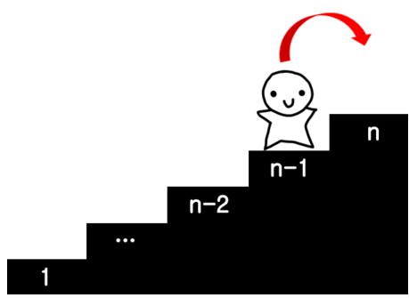
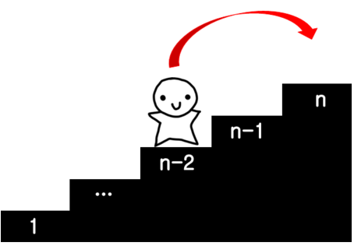
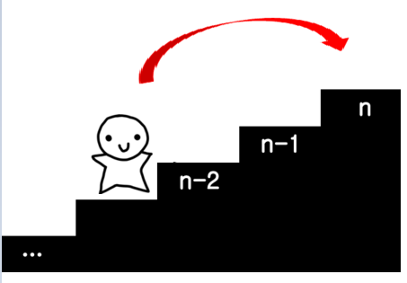


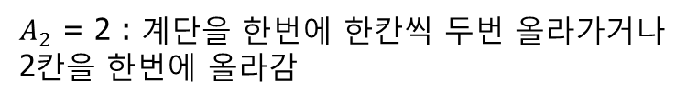

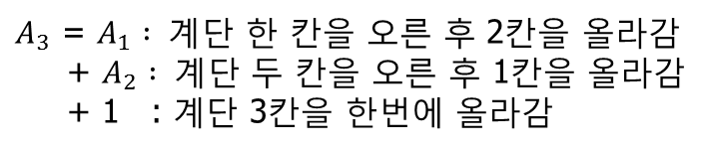
Idea
Recurrence Relation: 점화관계 (Cf: recurrence formula=recursion formula)
특정 입력 n에서의 솔루션을 그 보다 작은 값들의 결과를 이용하여 표현하는 방식, 그리고 그러한 관계에 있는 수식(점화식)
$최$대 한 번에 세 칸을 오를 수 있다고 가정하면
$A_{n}$ : $n$ 개의 계단을 오르는 방법의 수
$A_{1}$ = 1
$A_{2}$ = 2 : 계단을 한번에 한칸씩 두번 올라가거나
2칸을 한번에 올라감
$A_{3}$ = $A_{1} : 계$단 한 칸을 오른 후 2칸을 올라감
+ $A_{2} : 계$단 두 칸을 오른 후 1칸을 올라감
+ 1 : 계단 3칸을 한번에 올라감
$A_{n}$ (where $n≥4$) = $A_{n−1}+A_{n−2}+A_{n−3}$
그림 및 해설 출처 : 네이버 수학백과

Slide 6


Idea
F(x) 를 x개의 계단을 오르는 방법의 수 (한번에 y 개의 계단을 오를 수 있을 때)
if (x > y)
F(x) = F(x-1) // x-1에서 한 칸을 올라감
+ F(x-2) // x-2에서 두 칸을 올라감
+ F(x-3) // x-3에서 세 칸을 올라감
+ ….
+ F(x-y) // x-y에서 y 칸을 올라감
if (1< x <= y)
F(x) = F(x-1) + …..+ F(1) + 1
$$1≤x ≤n$$
$1≤y ≤m$ 일때, O${(m}^{n}$)
일반적인 피보나치 수열을 능가함
Memoization으로 해결
Notes:
이걸로 수도코드

Slide 7
Pseudocode
입력 : T, X, Y//전체 계단 수, 한번에 오를 수 있는 최대 계단 수
출력 : Result
Global variable steps[n]
While T—
steps[n] : initialize to 0, (단 steps[1] = 1)
Read X, Y
if (X <= Y) // 계단 수 이상을 한번에 오를 수 있음
for i is 1 to X
steps [i] = ∑ steps [1..i-1] +1
else // x보다 작은 y개 만큼의 계단을 한번에 오름
for i is 1 to Y
steps [i] = ∑ steps [1..i-1] +1
for i is Y+1 to X
steps [i] = steps [i-Y] +steps[i-Y+1]+….+steps[i-2]+steps[i-1] //y개의 항
print steps[X]
Notes:
수도코드 단순화

Slide 8
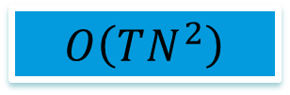


Time Complexity
$1≤x,y ≤n$라고 가정
입력 : T, X, Y//전체 계단 수, 한번에 오를 수 있는 최대 계단 수
출력 : Result
Global variable steps[n]
While T—
steps[n] : initialize to 0, (단 steps[1] = 1)
Read X, Y
if (X <= Y) // 계단 수 이상을 한번에 오를 수 있음
for i is 1 to X
steps [i] = ∑ steps [1..i-1] +1
else // x보다 작은 y개 만큼의 계단을 한번에 오름
for i is 1 to Y
steps [i] = ∑ steps [1..i-1] +1
for i is Y+1 to X
steps [i] = steps [i-Y] +steps[i-Y+1]+….+steps[i-2]+steps[i-1] //y개의 항
print steps[X]
$$O\left(TN^{2}\right)$$
$$O\left(N^{2}\right)$$
$$O\left(N^{2}\right)$$
Notes:
수도코드 단순화

Slide 9


Space Complexity
입력 : T, X, Y//전체 계단 수, 한번에 오를 수 있는 최대 계단 수
출력 : Result
Global variable steps[n]
While T—
steps[n] : initialize to 0, (단 steps[1] = 1)
Read X, Y
if (X <= Y) // 계단 수 이상을 한번에 오를 수 있음
for i is 1 to X
steps [i] = ∑ steps [1..i-1] +1
else // x보다 작은 y개 만큼의 계단을 한번에 오름
for i is 1 to Y
steps [i] = ∑ steps [1..i-1] +1
for i is Y+1 to X
steps [i] = steps [i-Y] +steps[i-Y+1]+….+steps[i-2]+steps[i-1] //y개의 항
print steps[X]
$$O\left(N\right)$$
Total:
$$O\left(N\right)$$
Steps array 사용
Notes:
수도코드 단순화

Slide 10
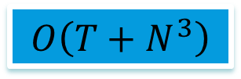

모든 X,Y조합에 steps를 미리 계산
입력 : T, X, Y//전체 계단 수, 한번에 오를 수 있는 최대 계단 수
출력 : Result
Global variable steps[60][60] initialize to 0, (단 steps[1][1] = 1)
For I is 1 to 60 // 한번에 오를 수 있는 계단
For J is 1 to I // 한번에 오를 수 있는 계단 수 이하
steps [I][J] = ∑ steps [i][1..J-1] +1
For J is I+1 to 60 // 한 번에 오를 수 있는 계단 보다는 큰 경우
steps [I][J] = steps [I][J-I] +…. +steps[I][J-1] // I개 항
else // x보다 작은 y개 만큼의 계단을 한번에 오름
Read X, Y
print steps[X,Y]
Time :
$$O\left(T+N^{3}\right)$$
Space :
$$O\left(N^{2}\right)$$
Notes:
수도코드 단순화

